Slide 1
Munskänkarna Ljungskile Vintips
Presentation av lotterivinerna 22 januari 2024
Namn | Systemb. nr | Land | År | Druva | Pris sek
Georg Breuer Riesling | 5899 | Tyskland | 2022 | Riesling | 151
Bread & Butter Chardonnay | 79280 | USA | 2021 | Chardonnay | 171
Fontafredda Ebbio Lange Nebiolo | 22300 | Italien | 2022 | Nebbiolo | 141
Château Boucasse | 2204 | Frankrike | 2018 | 50% Tannat, 26% Cabernet Sauvignon, 24% Cabernet Franc | 181
Vintry´s Madeira Fine | 7882 | Portugal | 2020 | Ingen ifo | 164

Slide 2
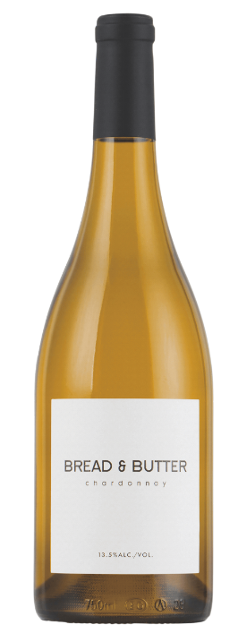
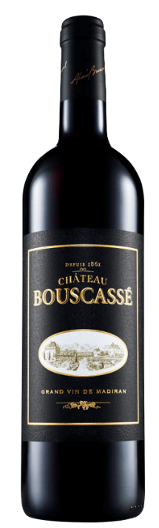
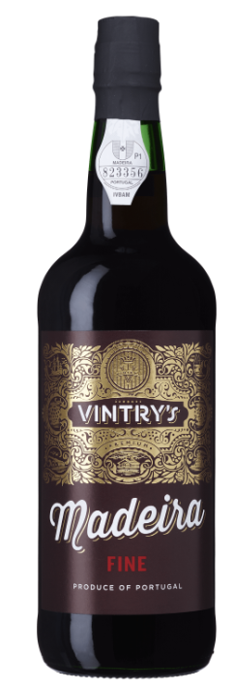
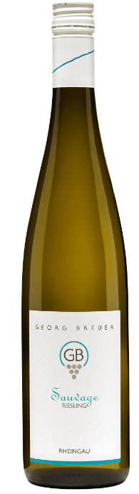
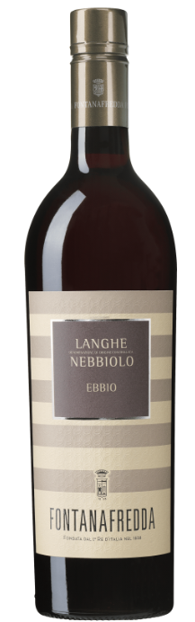

Slide 3
Vin nr 1
Maträtt
Räkcocktail med Mango, Advocado och Lime
200 gr skalade räkor
2 dl Mango i kuber
1 Advocado
1 msk Vårlök eller salladslök
Dill eller Koriander
1 msk Limesaft
2msk Olivolja
1 st Citrongrässtjälk
Salt och peppar

Slide 4
Vin nr 1
Maträtt
Räkcocktail med Mango Advocado och Lime
200 gr skalade räkor
2 dl Mango i kuber
1 Advocado
1 msk Vårlök eller salladslök
Dill eller Koriander
1 msk Limesaft
2msk Olivolja
1 st Citrongrässtjälk
Salt och peppar

Slide 5
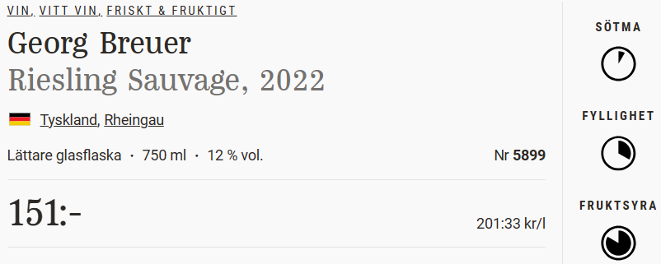
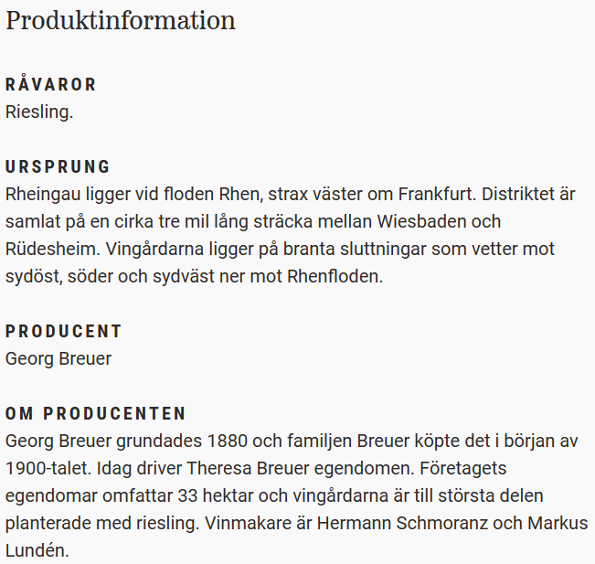
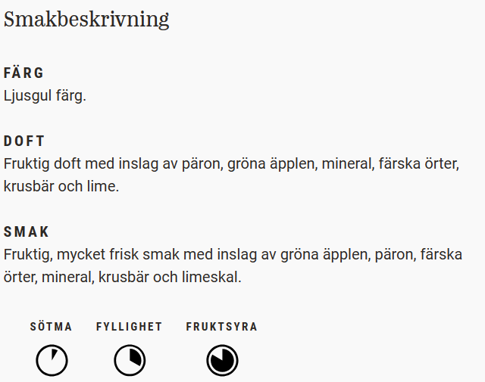
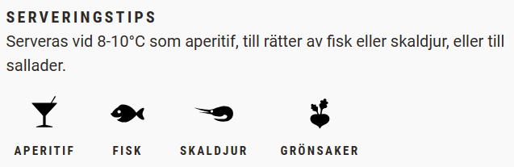
Georg Breuer Riesling Sauvagne 2022
Vin nr 1

Slide 6
Vin nr 2
Maträtt
Ungsbakad lax med rostade rotfrukter och örtsås
600-800 gr laxfile
Rotfrukter ca 1 kg
Potatis, morötter, palsternacka, rödbeta, gul lök, fänkål. Välj efter smak
Kall sås
2 dl Crème Fraiche
2 tsk Franska örter + extra dragon
Salt
Peppar
Alt varm gräddsås
3 dl grädde
Smör
1 msk majsmjöl
Grönsaksbuljong
Örter efter behov
Örtsalt

Slide 7

Vin nr 2
Maträtt
Ungsbakad lax med rostade rotfrukter och örtsås
600-800 gr laxfile
Rotfrukter ca 1 kg
Potatis, morötter, palsternacka, rödbeta, gul lök, fänkål. Välj efter smak
Kall sås
2 dl Crème Fraiche
2 tsk Franska örter + extra dragon
Salt
Peppar
Alt varm gräddsås
3 dl grädde
Smör
1 msk majsmjöl
Grönsaksbuljong
Örter efter behov
Örtsalt

Slide 8
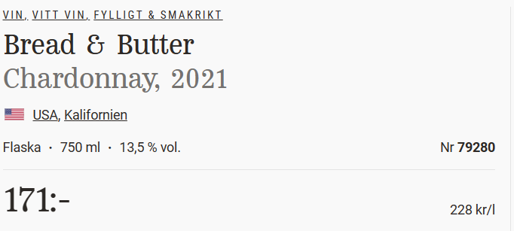
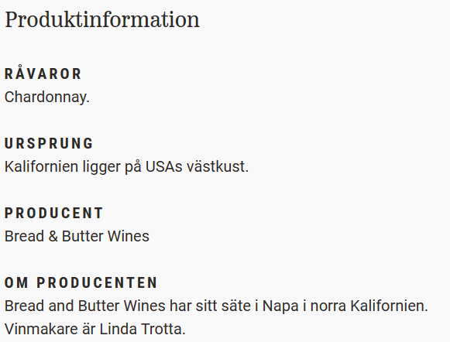
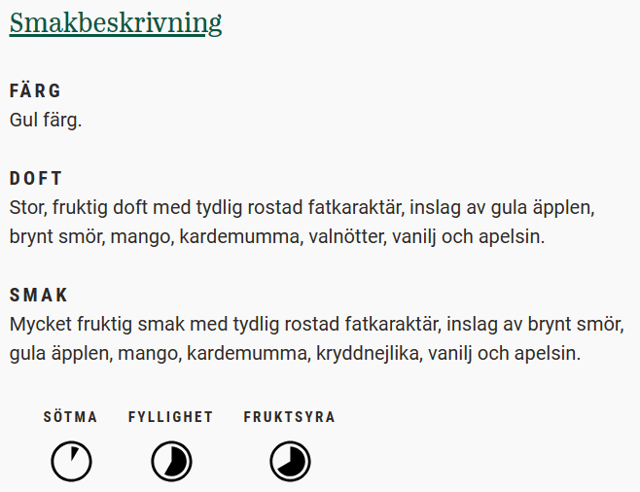
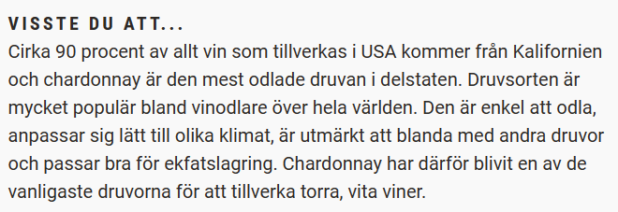
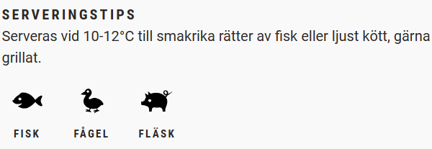
Bread & Butter Chardonnay 2021
Vin nr 2

Slide 9
Vin nr 3
Maträtt
Friterad Torsk med Pommesfritt och Remuladsås
600-800 gr torskrygg
Frityrsmet ca 2 dl
1 l frityrolja
1kg fryst strimlad potatis av någon sort
Enkel fisksås kall typ remulad
1dl majonnäs
0,5 dl Boston gurka
Curry efter behov och smak ca 0,5-1 tsk

Slide 10
Vin nr 3
Maträtt
Friterad Torsk med Pommesfritt och Remuladsås
600-800 gr torskrygg
Frityrsmet ca 2 dl
1 l frityrolja
1kg fryst strimlad potatis av någon sort
Enkel fisksås kall typ remulad
1dl majonnäs
0,5 dl Boston gurka
Curry efter behov och smak ca 0,5-1 tsk

Slide 11
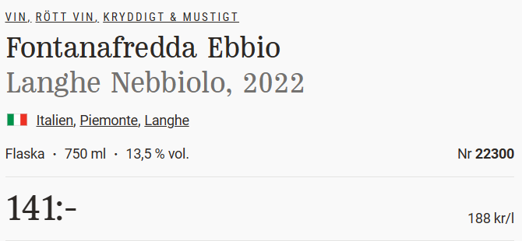
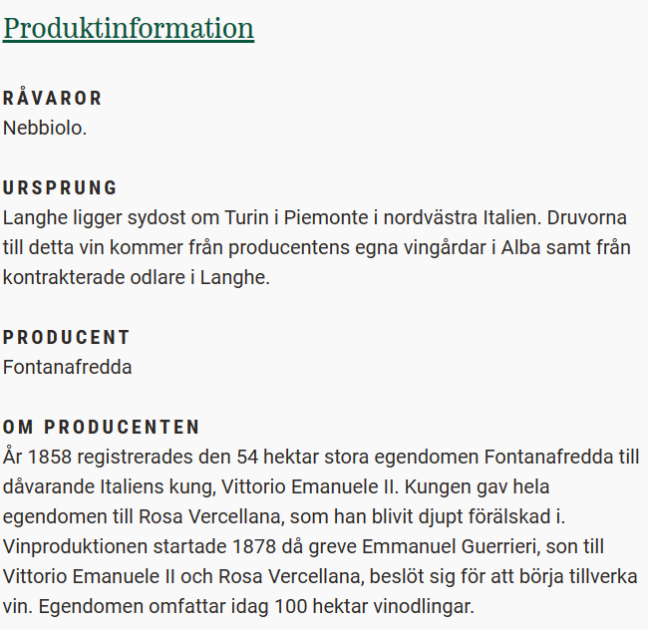
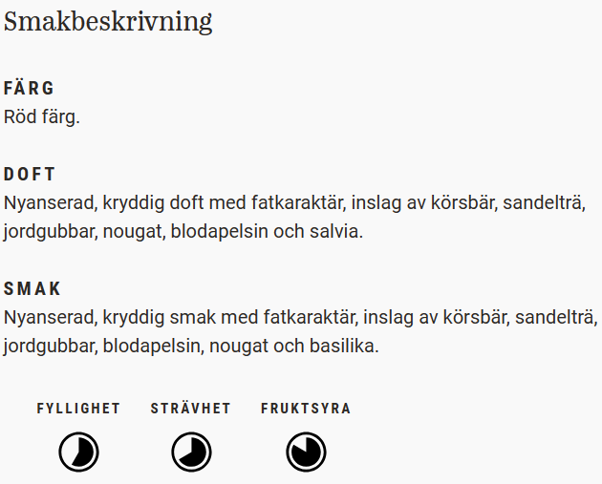
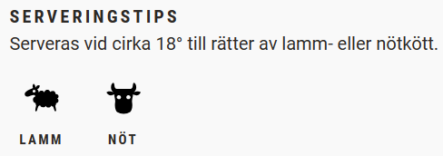
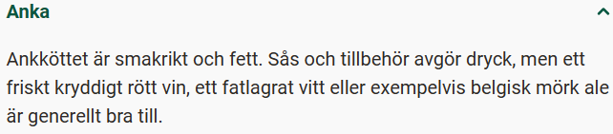
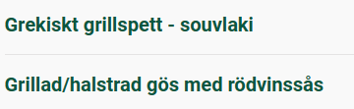
Fontanafredda Ebbio
Vin nr 3

Slide 12
Maträtt
Slottsstek i gryta med gräddsås och kokt potatis
800-1000 gr Fransyska
2 st Svenska äpplen typ Ingrid Marie
Två stora morötter
Två stora champinjoner
Tre gula lökar
1 msk Allkrydda
1 knippe färsk persilja
1 knippe färsk timjan
4 st Lagerblad
Svartpeppar
Sås
2 dl buljong från steken
2 dl grädde
2dl rött vin
2 msk majsenamjöl
1 msk Kinesisk Soya
1-2 msk Ox buljong
1kg fast potatis
1 påse/pkt Haricots verts
Vin nr 4

Slide 13

Maträtt
Slottsstek i gryta med gräddsås och kokt potatis
800-1000 gr Fransyska
2 st Svenska äpplen typ Ingrid Marie
Två stora morötter
Två stora champinjoner
Tre gula lökar
1 msk Allkrydda
1 knippe färsk persilja
1 knippe färsk timjan
4 st Lagerblad
Svartpeppar
Sås
2 dl buljong från steken
2 dl grädde
2dl rött vin
2 msk majsenamjöl
1 msk Kinesisk Soya
1-2 msk Ox buljong
1kg fast potatis
1 påse/pkt Haricots verts
Vin nr 4

Slide 14
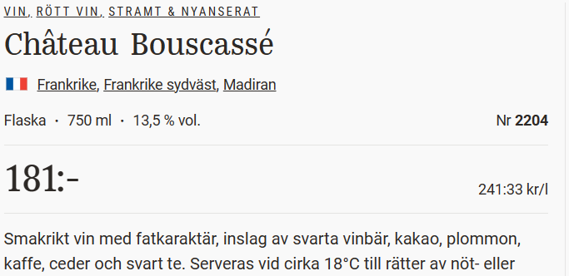
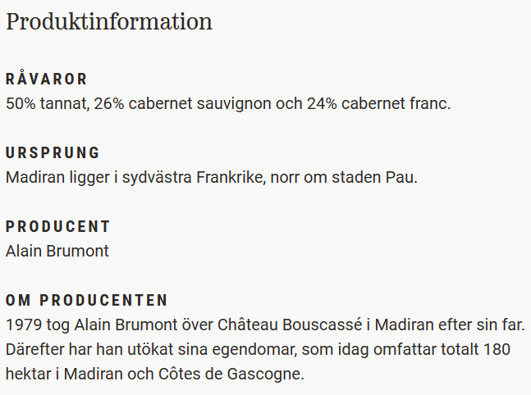
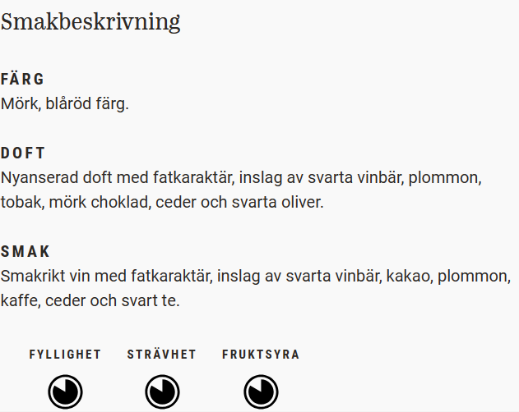
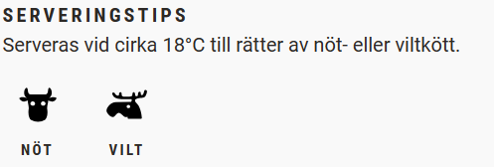
          Château Bouscasséeee
Vin nr 4

Slide 15
Vin nr 5
Maträtt
Äppelkaka med vaniljglass
4-5 svenska äpplen gärna syrliga
150 gr smör
1 1/2 dl strösocker
1 1/2 dl vetemjöl
1 ½ dl vispgrädde
Vanilj glass

Slide 16
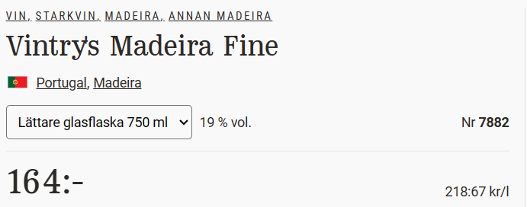
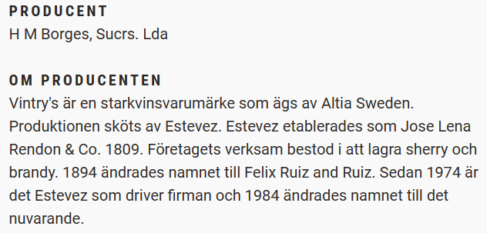
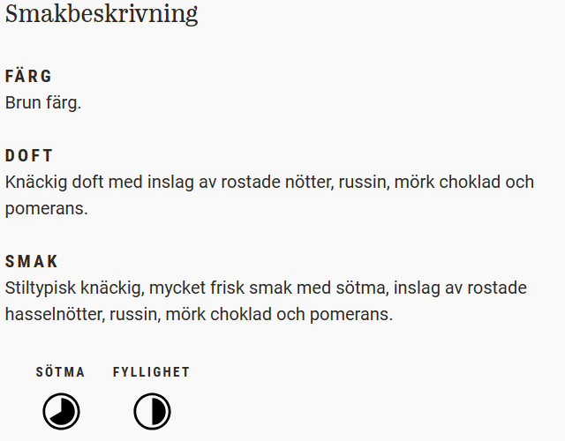
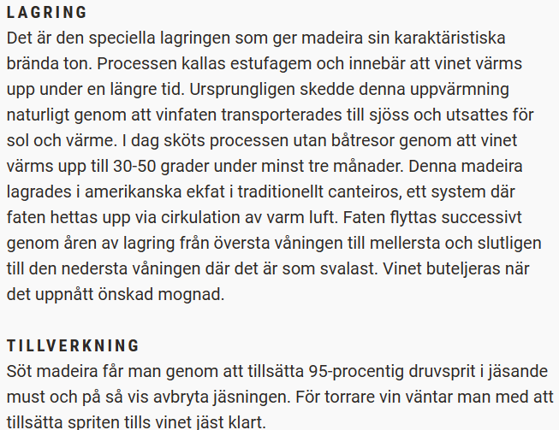
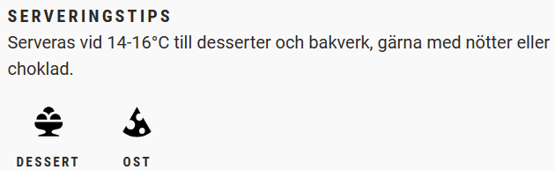
Poliziano Vino Nobile di Montepulciano 2020
Vin nr 5

